Slide 1

LÓGICA DE PROGRAMAÇÃO – AULA 9

Slide 2
LINGUAGEM C - STRUCT

Slide 3
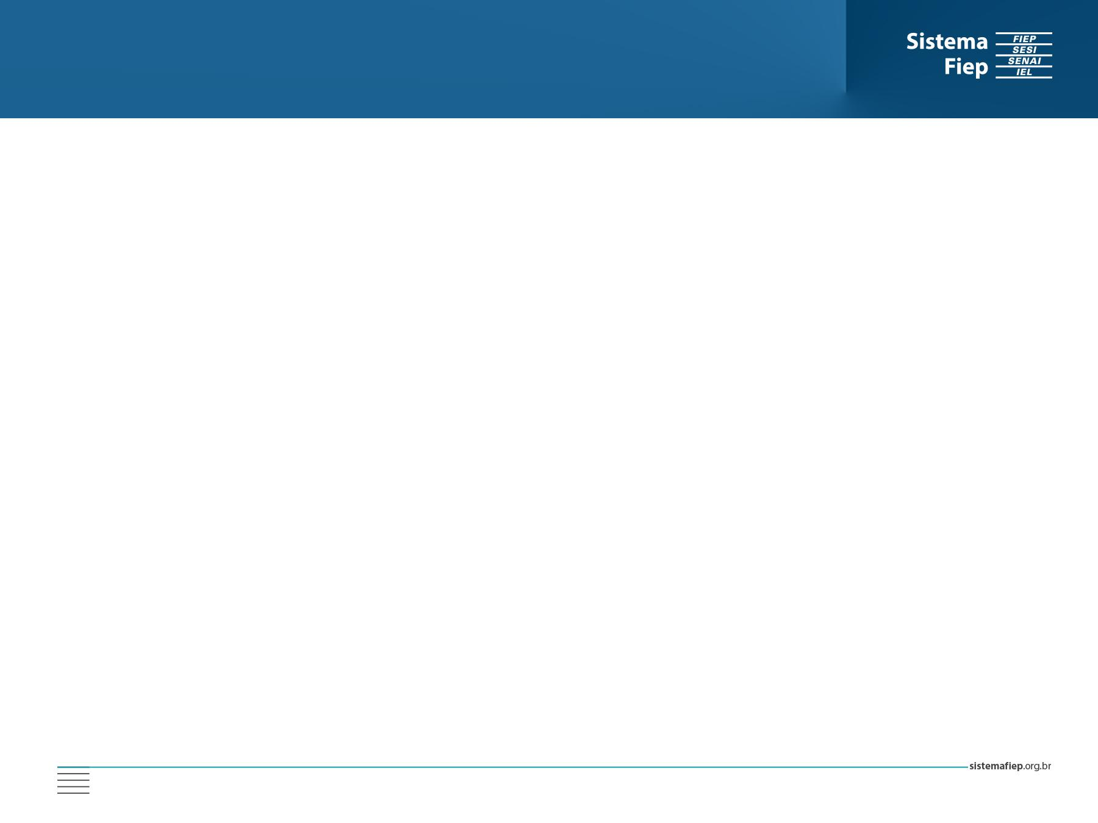
Linguagem C - Struct
Até o momento foi tratado de apenas dois tipos de estruturas de dados: vetores e matrizes;
Ambas essas estruturas só conseguem receber valores de acordo com sua declaração, do tipo: um vetor de inteiros, uma matriz de caracteres, entre outros;
Contudo é possível fazer uso de outro tipo de estrutura que não possui essas limitações: o Struct;

Slide 4
Linguagem C - Struct
Características da Struct:
É considerada uma lista de dados diferentes acessíveis através de uma única variável;
Ao final da declaração de uma Struct existe também a definição de uma palavra-chave que funcionará como o identificador da estrutura;
Dada a sua natureza, podem ser criados vetores e matrizes de Structs, permitindo ser criada uma grande quantidade de registros;

Slide 5
Linguagem C - Struct
Sintaxe de declaração da Struct:
typedef struct {
tipo_da_variável variável 1;
tipo_da_variável variável 2;
…
} Identificador;
Onde:
Identificador: Funciona como uma variável de acesso ao Struct;
typedef struct: Palavras reservadas que dão a instrução da criação de Struct ao compilador;

Slide 6
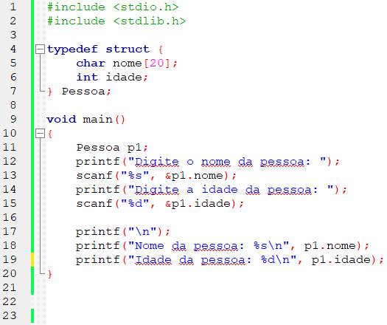
Linguagem C - Struct
Exemplo de código com Struct simples:

Slide 7
Linguagem C - Struct
Note que:
“Pessoa” foi declarada como a palavra identificadora dessa estrutura;
“Pessoa p1;” declara p1 como uma instância da Struct pessoa. Isso serve para realizar acessos nas variáveis da estrutura;
“&p1.nome” realiza o acesso á variável nome dentro da Struct Pessoa;

Slide 8
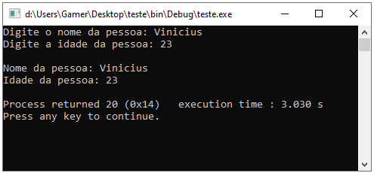
Linguagem C - Struct
Execução do código com Struct simples:

Slide 9
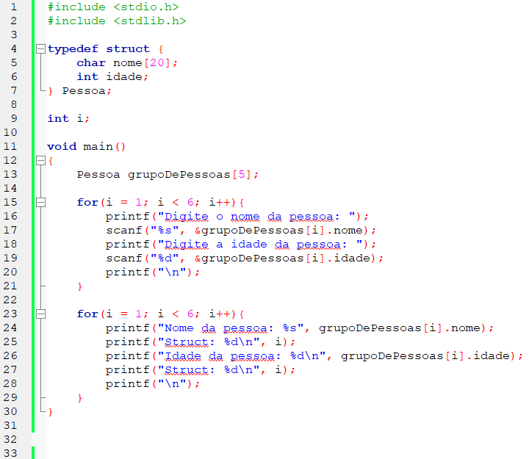
Linguagem C - Struct
Exemplo de código com vetor de Struct:

Slide 10
Linguagem C - Struct
Note que:
“Pessoa” foi declarada como a palavra identificadora dessa estrutura;
“Pessoa grupoDePessoas[5];” declara grupoDePessoas[5] como um vetor de instâncias da Struct pessoa. Isso serve para realizar acessos nas variáveis da estrutura;
“&grupoDePessoas[5].nome” realiza o acesso á variável nome dentro da Struct Pessoa;

Slide 11
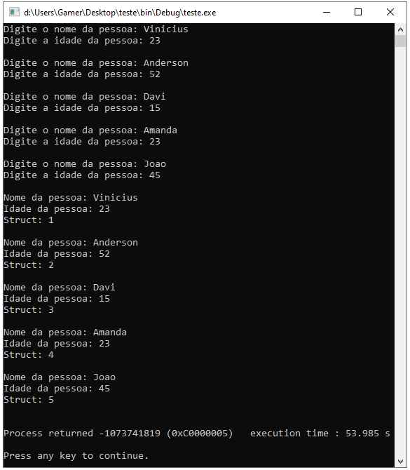
Linguagem C - Struct
Execução do código com vetor de Struct:

Slide 12


